Slide 1
第6讲Intent

Slide 2
7.1Intent对象简介
Intent是Android程序传输数据的核心对象，Android官方文档中对Intent的定义是执行某操作的一个抽象描述。

Slide 3
7.1.1Intent对象概述
一个Android程序主要是由4种组件组成的，组件是独立的，它们之间可以互相调用，协调工作，最终组成一个真正的Android程序。其中Activity、Service和BroadcastReceiver组件之间的通信主要是由Intent协助完成的。Intent负责对应用中一次操作的动作、动作涉及数据、附加数据进行描述，Android则根据此Intent的描述，找到对应的组件，将Intent传递给调的组件，并完成组件的调用。因此，Intent在这里起着一个媒介的作用，专门提供组件互相调用的相关信息，实现调用者与被调用者之间的解耦。

Slide 4
7.1.2 三种不同的Intent传输机制
Intent对象主要用来在Android程序的Activity、Service和BroadcastReceiver这3大组件之间传输数据。这3大组件有独立的Intent传输机制。具体如下：

Slide 5
Intent用途
Activity：通过将一个Intent对象传递给Context.startActivity()或Activity.startActivityForResult()，启动一个活动或者使一个已存在的活动去做新的事情。
Service：通过将一个Intent对象传递给Context.startService()，初始化一个Service或者传递一个新的指令给正在运行的Service；类似地，通过将一个Intent对象传递给Context.bindService(),可以建立调用组件和目标之间的连接。
BroadcastReceiver：通过将一个Intent对象传递给任何广播方法，都可以传递到所有感兴趣的广播接收者。

Slide 6
7.2Intent对象的组成
一个Intent对象实质上是一组捆绑信息，包含对Intent有兴趣的组件的信息和ndroid系统有兴趣的信息。

Slide 7
Intent组件的组成
Component name：组件名称
Action：动作
data：数据
category：分类
Extras：附加信息
Flags：标志

Slide 8
7.2.1组件名称(component name)
组件名称用来指定处理Intent对象的组件，它是一个componetName对象，是目标组件的完全限定类名和应用程序所在的包含在清单文件中的名字的组合，其中，组件名称中的包名部分不一定要和清单文件中的包名一样。
组件名称是可选的，如果已经设置，Intent对象传递到类的实例；如果没有设置，Android使用Intent中的其他信息来定位合适的目标组件。组件名称可以通过setComponent()、setClass()或setClassName()方法设置，并通过getComponet()方法读取。

Slide 9
setComponent()方法
setComponent()方法用来为Intent设置组件，其语法格式如下：
public Intent setComponent(
ComponentName component)

Slide 10
setClass()方法
setClass()方法用来为Intent设置要打开的Activity，其语法格式如下：
public Intent setClass(
Context packageContext,
Class<?> cls)
packageContext：当前Activity的this对象
cls：要打开的对象

Slide 11
setClassName()方法
setClassName()方法用来为Intent设置要打开的Activity名称，其语法格式如下：
public Intent setClassName(
Context packageContext,
String className)
packageContext：当前Activity的this对象。
className：要打开的Activity的类名。

Slide 12
getComponent()方法
getComponent()方法用来获取与Intent相关的组件，其语法格式如下：
public ComponetName getComponent()

Slide 13
6.2.2动作Action
动作很程度上决定了Intent如何构建，特别是数据和附加信息，就像一个方法名决定了参数和返回值一样。正是由于这个原因，所以应该尽可能明确指定动作，并紧密关联到其他Intent字段。也就是说，应该定义组件能够的Intent对象的整个协议，而不仅仅是单独一个动作。Intent类定义了一些动作常量。

Slide 14
Intent类常用的动作常量
动作常量 | 作用对象 | 描述
ACTION_CALL | Activity | 直接拨打电话
ACTION_DIAL | Activity | 打开拨打电话界面
ACTION_VIEW | Activity | 查看用户列表
ACTION_EDIT | Activity | 编辑用户列表
ACTION_HEADSET_PLUG | Activity | 耳机插拨
ACTION_MAIN | Activity | 在没有数据输入和输出时，默认启动Activity
ACTION_SENDTO | Activity | 给某人发送信息
ACTION_SYNC | Activity | 使移动设备的数据哉服务器数据操持同步
ACTION_BATTERY_LOW | BroadcastReceiver | 显示电量警告信息
ACTION_SCREEN_ON | BroadcastReceiver | 打开屏幕
ACTION_TIMEZONE_CHANGED | BroadcastReceiver | 修改时区设置

Slide 15
一个Intent对象的动作通过setAction()方法设置，通过getAction()方法读取。下面分别对setAction方法和getAction方法进行介绍。
setAction
public Intent setAction(String action)
public string getAction()
例如：
Intent intent=new Intent();
intent.setAction(Intent.ACTION_CALL);

Slide 16
7.2.3 数据(Data)
数据(Data)是作用于Intent上数据的URI和MIME不同的动作有不同的数据规格。例如，如果动作字段是ACTION_EDIT，数据字段应该包含将显示用于编辑的文档的URI；如果动作是ACTION_CALL，数据字段应该是一个tel:URI和要拨打的号码；如果动作是ACTION_VIEW，数据字段应该是一个http:URI。

Slide 17
URI
URI是统一资源标识符(Uniform Resource Identifier) 的意思，它的作用是根据这个URI找到某个资源文件，基本格式如： file:///sdcard/temp.jpg（就是根据你提供的例子生成的一个路径）ContentProvider是程序间共享数据的，它也需要生成URI供别的程序调用，格式如：content:///StudentDB/student/name,以后你在别的程序想访问另一个程序里的数据库，就可以用这个URI去访问了，而不用进行数据库连接的操作，非常方便.

Slide 18
当匹配一个Intent到一个能够处理数据的组件时，明确其数据类型(MIME类型)和URI很重要。例如，一个组件能够显示图像数据，不应该被调用去播放一个音频文件。

Slide 19
在许多情况下，数据类型能够从URI中推测，特别是content:URIs，它表示位于设备上的数据且被内容提供者(Content Provider)控制。但是，类型也能够显式地设置，使用setData()方法可以指定数据的URI；使用setType()方法可以指定数据的MIME类型；使用setDataAndType()方法可以指定数据的URI和MIME类型；而通过getData()方法可以读取数据的URI；通过getType()方法可以读取数据的类型。

Slide 20
setData()
用于为Intent设置URI数据：
public Intent setData(Uri data)

Slide 21
setType()
用于为Intent设置数据的MIME类型：
public Intent setType(String type)

Slide 22
setDataAndType()
用于为Intent设置数据及其MIME类型：
public Intent setDataAndType(Uri data,
String type)

Slide 23
getData()
用于获取与Intent相关的数据：
public Uri getData()

Slide 24
getType()
用于获取与Intent相关的数据MIME类型：
public String getType()

Slide 25
样例7-1
通过为Intent设置动作和数据实现拨打电话和发送短信的功能。步骤如下：
新建一个Android项目，并在布局文件中添加“拨打电话”和“发短信”二个按钮。
为按钮设置监听事件
重写监听对象的OnClick()方法。
在配置文件中设置电话和发短信的权限。

Slide 26
1.在布局文件中添加按钮
<Button android:id="@+id/bnt1"
android:layout_width="60dp"
android:layout_height="40dp"
android:text="拨打电话" />
<Button android:id="@+id/bnt2"
android:layout_width="60dp"
android:layout_height="40dp"
android:text="发送短信"
>

Slide 27
2.为Button设置监听事件
@Override
public void onCreate(Bundle savedInstanceState){
  super.onCreate(savedInstanceState);
  setContentView(R.layout.main);
  Button btnButton1=(Button)findViewById(R.id.btn1);
  btnButton2=(Button)findViewById(R.id.btn2);
  btnButton1.setOnClickListener(listener);
  btnButton2.setOnClickListener(listener);
  }

Slide 28
3.创建listener，重写onClick()
private OnClickListener listener=new OnClickListener(){
@Override
public void onClick(View v){
Intent intent=new Intent();
Button button=(Button)v;
switch(button.getId()){
case R.id.btn1:
intent.setAction(Intent.ACTION_CALL);
intent.setData(Uri.parse("tel:18615169839"));
startActivity(intent);
break;
case R.id.btn2:
intent.setAction(intent.ACTION_SENDTO);
intent.setData(Uri.parse(smsto:5554));
intent.putExtra("sms_body","Welcome to Android!");
startActivity(intent);
break;
}
}
};

Slide 29
4.设置权限
在AndroidManifest.xml文件中添加：
<uses-permission android:name=
"android.permission.CALL_PHONE"/>
<uses-permission android:name=
"android.permission.SEND_SMS">

Slide 30
7.2.4种类(Category)
Intent可以包含组件的类型信息，用来作为被执行动作的附加信息，开发人员可以在一个Intent对象中使用Intent类中定义的常量指定任意数量的种类描述。

Slide 31
Intent类常用的种类常量
种类常量 | 描述
CATEGORY_DEFAULT | 默认的种类常量
CATEGORY_ALTERNATIVE | 表示当前的Intent是一系列可行动作中的一个，这些动作可以在同一块数据上执行。
CATEGORY_BROWSABLE | 表示浏览器在特定条件下可以打开Activty。
CATEGORY_GADGET | 表示当前Activity可以被嵌入到充当配件宿主的其他Activity中。
CATEGORY_HOME | 表示Activity将显示桌面，即用户开机后到的第一个屏幕，或者按HOME键时看到的屏幕。
CATEGORY_LAUNCHER | 表示Intent的接受者应该在Launcher中作为顶级应用出现。
CATEGORY_PREFERENCE | 表示目标Activity是一个选择面板。

Slide 32
Category的相关方法
addCategory
removeCategory
getCategories

Slide 33
addCategory
用来为Intent添加种类信息：
public Intent addCategory(String category)

Slide 34
removeCategory()
用于从Intent中删除指定的种类信息：
public void removeCategory(String category)

Slide 35
getCategories()
用于获取所有与Intent相关的种类信息：
public Set<String> getCategories()

Slide 36
Category实例
Intent intent=mew Intent();
intent.addCategory(
Intent.CATEGORY_LAUNCHER);

Slide 37
7.2.5附加信息(Extras)
额外的“键值对”信息可传递到组件处理Intent，如动作关联的特定种类的数据URIs也关联到某些特定的附加信息。例如，一个ACTION_TIMEZONE_CHANGE动作有一个“time-zone”的附加信息，标识新的时区；Intent对象中有一系列的put...()方法用于插入各种数据，一系列get...()方法用于读取数据，这引动方法与Bundle对象的方法类似。实际上，信息可以作为一个Bundle对象使用putExtra()方法和getExtras()方法安装和读取。

Slide 38
Extra的相关方法
putExtra()用于为Intent添加附加信息，该方法有多种重载形式，其常用的一种重载形式如下
public Intent putExtra(String name,String value);
getExtras()用于获取Intent中的附加信息：
public Bundle getExtras()

Slide 39
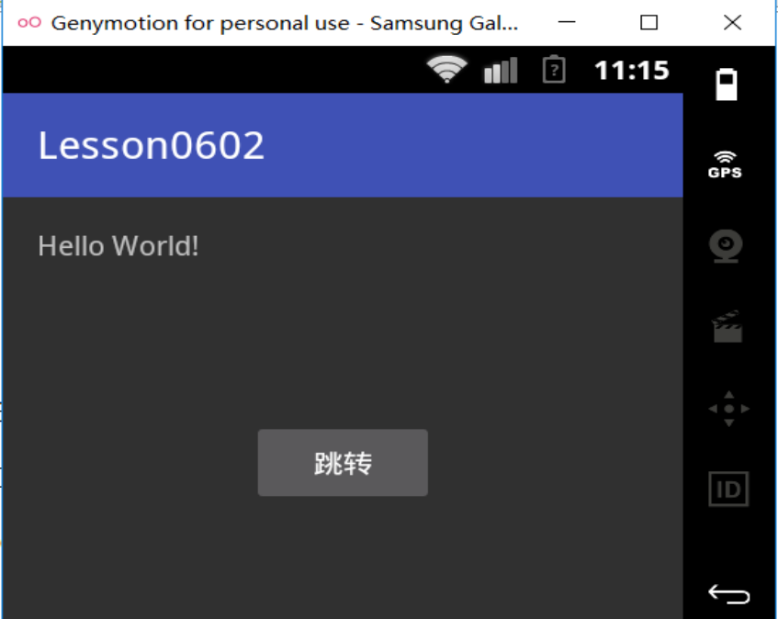
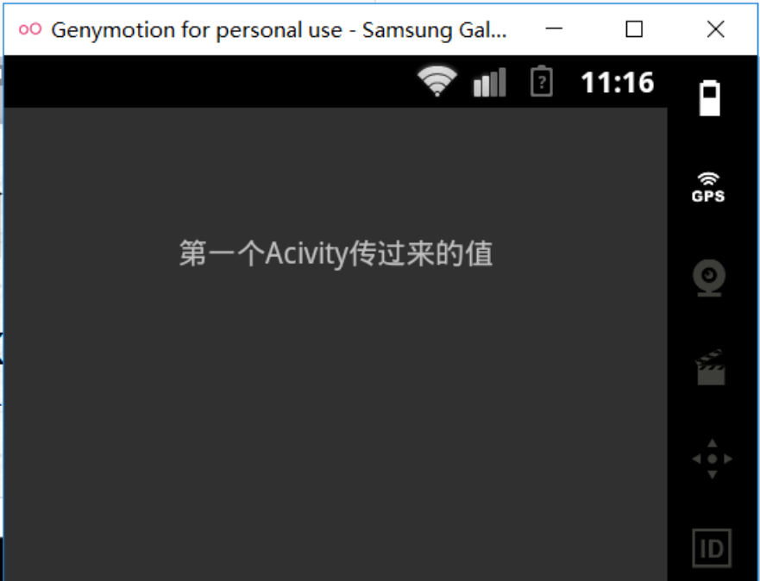
例7-2
本实例使用putExtra方法和getExtras方法实现为Intent添加附加信息和读取附加信息的功能。

Slide 40
MainActivity部分代码段
private final static int REQUEST_CODE =1;
... ...
private View.OnClickListener myListener=new View.OnClickListener() {
@Override
public void onClick(View v) {
Intent intent=new Intent();
intent.setClass(MainActivity.this,
acceptdataActivity.class);
intent.putExtra("str","第一个Acivity传过来的值");
startActivityForResult(intent,REQUEST_CODE); } };

Slide 41
acceptdataActivity代码段
public class acceptdataActivity extends Activity {
@Override
protected void onCreate(Bundle savedInstanceState) {
super.onCreate(savedInstanceState);
setContentView(R.layout.activity_acceptdata);
Intent intent=getIntent();
Bundle bundle=intent.getExtras();
String str=bundle.getString("str");
TextView txt=(TextView)findViewById(R.id.textView2);
txt.setText(str);
}}

Slide 42
7.2.6标志
标志主要用来指示Android程序如何启动一个活动和启动之后如何对待它，所有标志都定义在Intent类中。

Slide 43
Intent类的常用标志常量
标志常量 | 描述
FLAG_GRANT_READ_URI_PERMISSION | 对Intent数据具有读取权限
FLAG_GRANT_WRITE_URI_PERMISSION | 对Intent数据具有写入权限
FLAG_ACTIVITY_CLEAR_TOP | 如果在当前TaskK中有要诀魂Activity那么把该Activity之前的所有Acitvity关掉，并把该Activity置前以避免创建Activity实例。
FLAG_ACTIVITY_CLAER_WHEN_TASK_RESET | 将在Task的Activity Stack中设置一个还原点。当Task恢复时，清理Activity。
FLAG_ACTIVITY_EXCLUDE_FROM_RECENTS | 新的Activity不会在最近启动的Activity列表中保存。
FLAG_ACTIVITY_FORWARD_RESULT
FLAG_ACTIVITY_LAUNCHED_FROM_HISTORY
FLAG_ACTIVITY_MALTIPLE_TASK
FLAG_ACTIVITY_NEW_TASK
FLAG_ACTIVITY_NO_HISTORY
FLAG_ACTIVITY_NO_USER_ACTION

Slide 44
设置方法
setFlag()：为Intent设置标志
public Intent setFlag(int flags)
addFlag()：用来为Intent添加标志
public Intent addFlags(int flags)
getFlags()：获取Intent标志。
public int getFlags()

Slide 45
6.3Intent应用

Slide 46
7.3.1 Intent分类
Intent可以分两组，分别为显示式Intent和隐式Intent。
显式Intent：通过名字目标组件。因为开发者通常不知道其他应用程序组件的名，显式Intent通常用于应用程序内部消息，如一个活动启动从属的服务或启动一个新的活动。
隐式Intent：并不指定目标的名字。隐式Intent经常用于激活其他应用程序中的组件。

Slide 47
当在Android程序中使用显式Intent时，Intent对象中只用名字就可以决定哪个组件应该获得这个Intent。而使用隐式Intent时，由于缺省指定目标，Android程序必须查找一个最适合的组件去处理Intent(一个活动或服务去执行请求动作，或一组广播接收者去响应广播声明)，该过程是通过比较Intent对象的内容和Intent过滤器来完成。Intent过滤器关联到潜在的接收Intent组件，过滤器声明组件的能力和界定它能处理的Intent，打开组件接收声明的Intent类型的隐式Intent。如果一个组件没有任何Intent过滤器，它仅能接收显式的Intent，而声明了Intent过滤器的组件可以接收显式及隐式的Intent。

Slide 48
说明：只有当一个Intent对象的动作、数据(包括URI和数据类型)、种类这2个方面都符合一个Intent过滤器，才被考虑是否接收Intent，而附加信息和标志在解析哪个组件接收Intent时不起作用。

Slide 49
7.3.2 Intent过滤器
活动、服务、广播接收者为告知系统能够处理哪些隐式Intent，可以有一个或多个Intent过滤器。Intent过滤器用<intent-filter>元素表示，每个过滤器描述组件的一种能力，即能够接收的一组Intent。实际上，Intent过滤器筛选掉的Intent也仅仅是不想要的隐式Intent。一个显式Intent不管包含哪些信息，总是能够传递到它的目标组件；但是对一隐式的Intent，仅当它能够通过组件的过滤器之一时才能够 传递给它的目标组件。

Slide 50
一个Intent过滤器是一个IntentFilter类的实例，因为Android程序在启动一个组件之前必须知道它的能力，Intent过滤器通常不在Java代码中设置，而是在应用程序的主配置文件AndroidManifest.xml中以<intent-filter>元素设置。

Slide 51
过滤器检测
一个过滤器有对应于Intent对象的动作、数据和种类的字段，过滤器要检测隐式Intent的所有这3个字段，其中任何一个失败，Android程序都不会传递Intent给组件。然而，因为一个组件可以有多个Intent过滤器，一个Intent通不过组件的过滤器检测，其他的过滤器可能通过检测。

Slide 52
1.动作检测
在AndroidManifest.xml主配置文件中，使用<intent-filter>元素<action>子元素列出所有动作信息。例如：
<intent-filter>
<action android:name=
"android.intent.action.Main">
<action android:name=
"android.intent.action.CALL">
<action android:name=
"android.intent.cation.SENDTO">
</intent-filter>

Slide 53
虽然一个Intent对象仅是单个动作，但是一个<intent-filter>过滤器可以列出不止一个。另外，这个动作列表不能够为空，一个<intent-filter>过滤器必须至少包含一个<action>子元素，否则它将阻塞所有Intents。
要通过动作检测，Intent对象中指定的动作必须匹配<intent-filter>过滤器的动作列表中的一个，而如果Intent对象或<intent-filter>没有指定一个动作，将出现以下结果。
如果Intent对象没有指定动作，将自动通过检查<intent-filter>过滤器是否指定了动作。
如果<intent-filter>过滤器没有指定动作，没有一个Intent匹配，所有的Intent将失败，即没有Intent能够通过过滤器。

Slide 54
2.数据检测
在AndroidManifest.xml主配置文件中，使用<intent-filter>元素的<data>子元素列出所有数据信息，例如：
<intent-filter>
<data android:mimeType=
"video/mpeg android:scheme="http""/>
<data android:mimeType=
"audio/mpeg" android:scheme="http"/>
</intent-filter>

Slide 55
每个<data>子元素都需要指定一个数据类型(MIME类型)和URI。<data>子元素中有4个属性：scheme、host、port、path分别对应于URI的每个部分，例如：
content://com.xiaoke.project:80/folder/subfolder/ect
scheme=content
host=com.xiaoke.project
port=80
path=folder/subfolder/etc

Slide 56
<data>子元素中的type属性用来指定数据的MIME类型。Intent对象和<intent-filter>过滤器都可以使用"*"通配符类型字段。如：text/*表示任何子类型。
在Android程序中进行数据检测时，即要检测URI，也要检测数据类型。

Slide 57
数据检测规则
一个Intent对象不包含URI，也不包含数据类型：仅当<intent-filter>过滤器不指定任何URLs和数据类型时，才不能通过检测；否则都能通过。
一个Intent对象包含URI，但不包含数据类型：仅当<intent-filter>过滤器不指定数据类型，同时它们的URI匹配时，才能检测。
一个Intent对象包含数据类型，但不包含URI：仅当<intent-filter>过滤只包含数据类型且与Intent相同时，才能通过检测。
一个Intent对象既包含URI，也包含数据类型：数据类型部分，只有与<intent-filter>过滤器中之一匹配时才通过检测；URI部分，它的URI要出现在<intent-filter>过滤器中，或者有content:或file:URI，或<intent-filter>过滤器没有指定URI。

Slide 58
3.种类检测
在AndroidManifest.xml主配置文件中，使用<intent-filter>的<category>列出所有种类信息。如果一个Intent对象中没有种类，应该总是能通过各类测试。

Slide 59
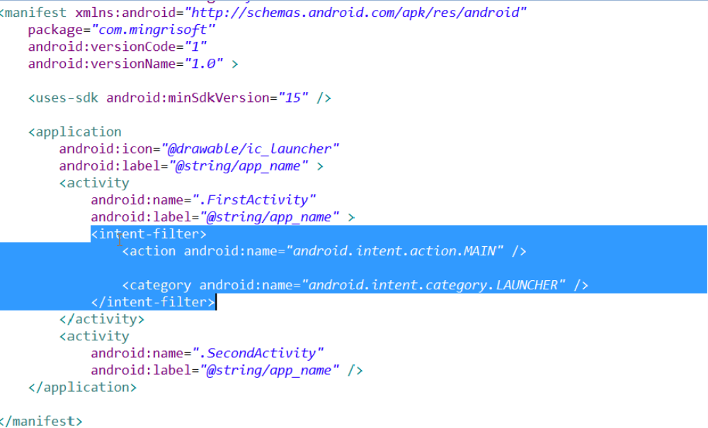
Intent过滤器

